Slide 1


Arduino I2C통신
3기 최정훈

Slide 2
목차
Arduino I2C통신
1
프로젝트 목적
2
사용한 개발 툴
3
Arduino 회로
4
Flowchart
5
각 기능 및 코드
6
결과 동영상

Slide 3
프로젝트 목적
1
2개의 Arduino를 통한 I2C통신을 이용한 IO제어
2
Processing 4.2를 이용한 GUI와 Arduino 의 Serial 통신
3
Watch Dog을 이용한 무한루프 및 에러 방지

Slide 4
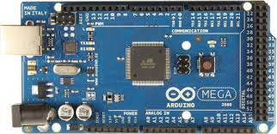

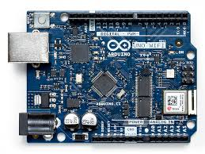
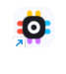
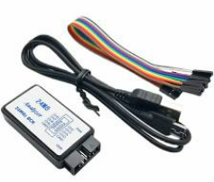

사용한 개발 툴
Hardware
Software
Arduino MEGA 2560
ARDUINO 1.8.19
Processing 4.2
Arduino UNO
Logic 2.4.1
Logic Analyzer
Fritzing 0.9.3b

Slide 5
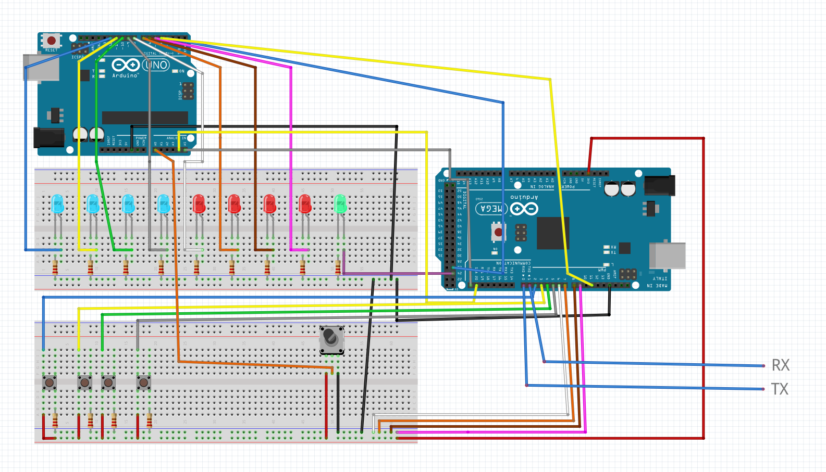
Arduino 회로
버튼 수 부족으로 4개의 버튼만 연결
Master = Arduino MEGA 2560
Slave = Arduino UNO

Slide 6
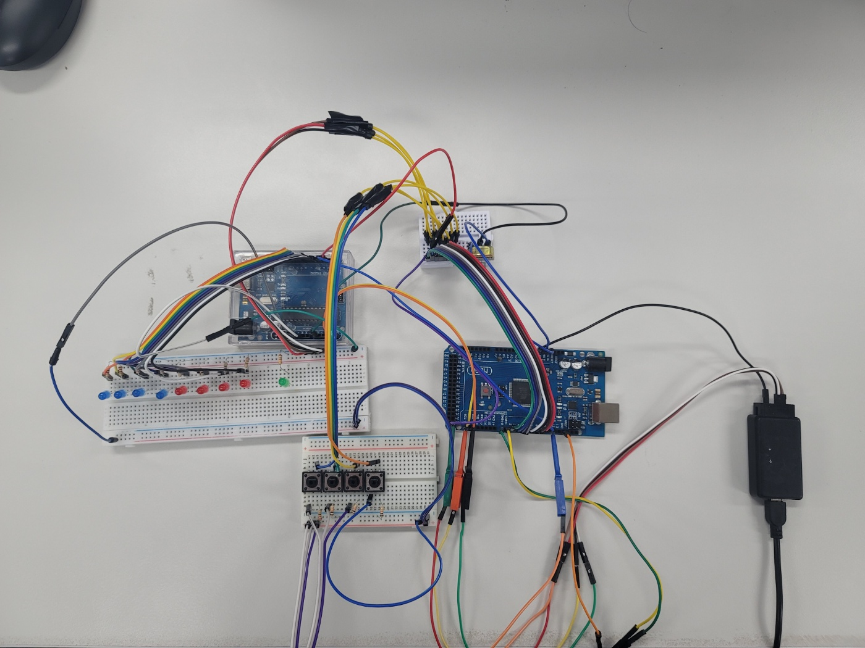
Arduino 회로

Slide 7
Flowchart
Slave
Master
Processing
start
Watch Dog Interrupt
start
Timer Interrupt
start
Initiate
start
Initiate
start
Processing.serial
Yes
Set port
Serial.begin
Wire.begin(I2C)
MSTimer2 Interrupt
Watch Dog Interrupt
Set port
Serial.begin
Wire.begin(I2C)
MSTimer2 Interrupt
Watch Dog Interrupt
타이머가 리셋이 되었는가?
Send_Pulse
GUI
생성
No
IO read
Watch Dog Interrupt
Serial.println(“start”)
No
Overflow?
LED on(watch Dog 확인용)
Button read
start
Yes
Serial.read
Watch Dog Interrupt disable
MSTimer2 Interrupt disable
All reset
LED off(watch Dog 확인용)
Button GUI
출력
Yes
프로세싱 버튼 데이터 및 IO read 데이터 처리
Serial 통신
Processing Button data
타이머가 리셋이 되었는가?
Watch Dog Interrupt disable
MSTimer2 Interrupt disable
Serial.write
No
MSTimer2 Interrupt enable
Watch Dog Interrupt enable
No
Overflow?
MSTimer2 Interrupt enable
Watch Dog Interrupt enable
Serial.write
Serial.read
Yes
Read_Pulse
IO Pulse
Serial 통신
실제 켜진 LED,ADC data
All reset
Read_Pulse
flag==3?
LED,ADC GUI
출력
Timer Interrupt
Watch Dog reset
Yes
Pulse==LOW?
Yes
Pulse==LOW?
No
Yes
start
No
I2C 통신
실제로 켜져야 하는 LED data
Watch Dog reset
No
Flag=0
Flag=1
I2C_read
Ring_buff
Send_Pulse
I2C_send
Yes
flag==0?
Overflow?
Overflow?
y
CRC_16
Check
sum
True?
Ring_buff
No
No
Yes
Yes
Yes
I2C 통신
실제로 켜진 LED,ADC data
Flag=3
Yes
flag==1?
No
IO send
I2C_read
CRC_16
Check
sum
True?
ADC read
Yes
I2C_send
processing data update
No
Flag=4
IO Pulse

Slide 8
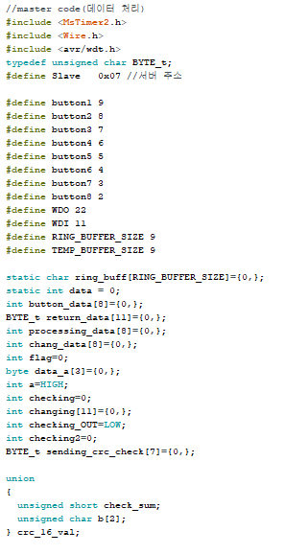
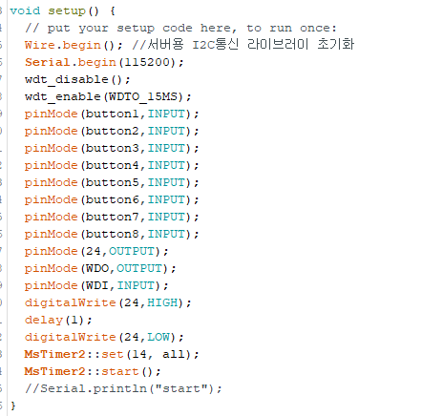
각 기능 및 코드
Master
Watch Dog
확인용 LED
초기 핀 및 변수 설정
MsTimer

Slide 9
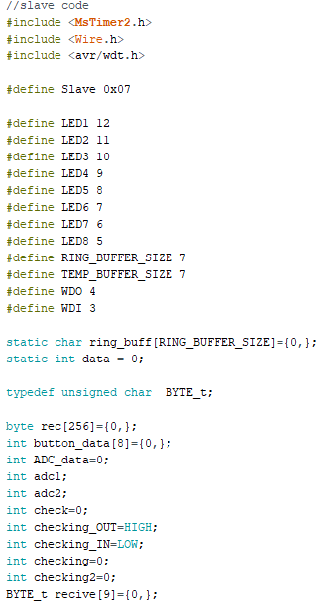
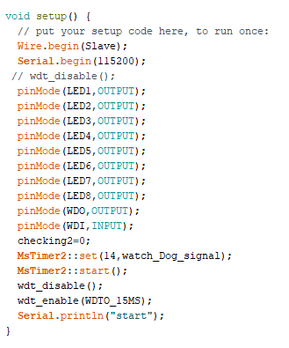
각 기능 및 코드
Slave
초기 핀 및 변수 설정
MsTimer
Watch Dog
확인용 LED

Slide 10
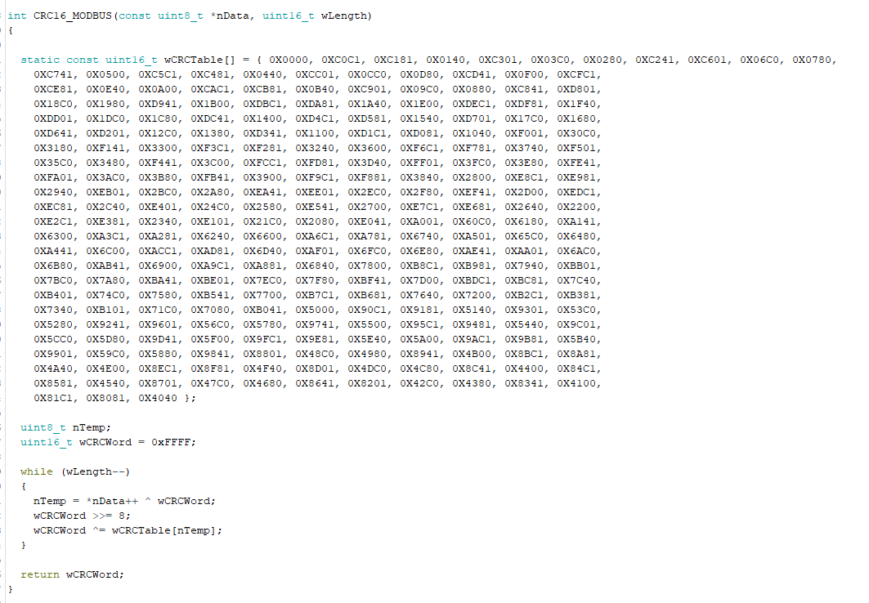
각 기능 및 코드
CRC_16 check sum

Slide 11
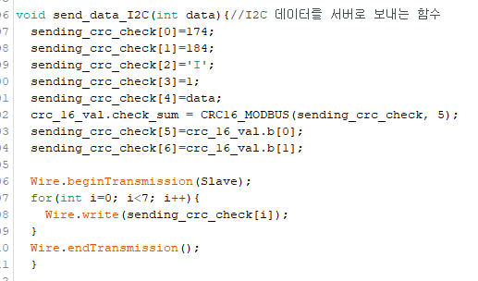
각 기능 및 코드
I2C 통신
Master
I2C함수 보내기

Slide 12
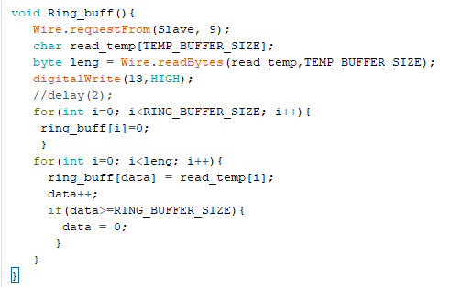
각 기능 및 코드
I2C 통신
Master

Slide 13
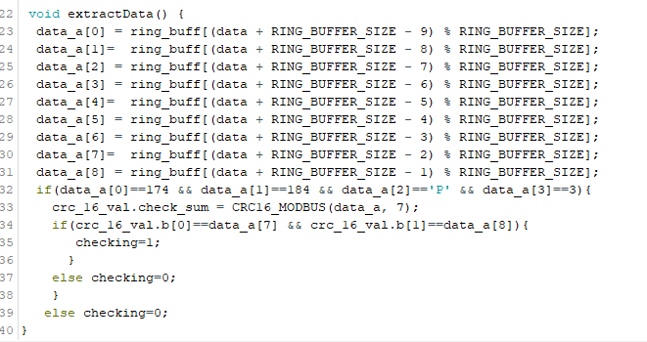
각 기능 및 코드
I2C 통신
Master

Slide 14
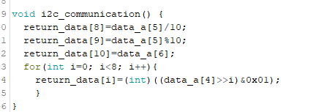
각 기능 및 코드
I2C 통신
Master
Slave 에서 받은 데이터 정리

Slide 15
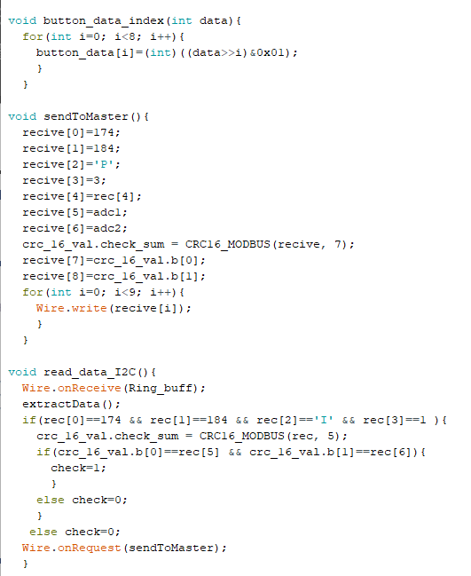
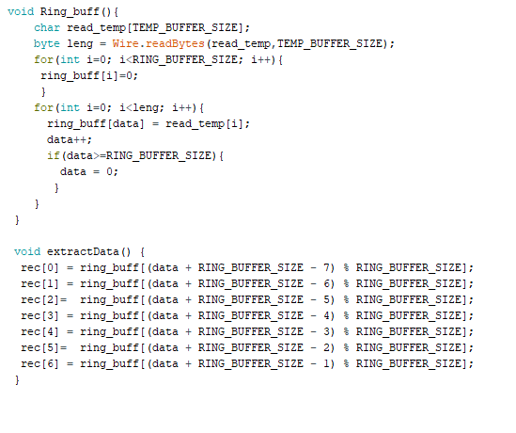
각 기능 및 코드
I2C 통신
Slave
I2C통신

Slide 16
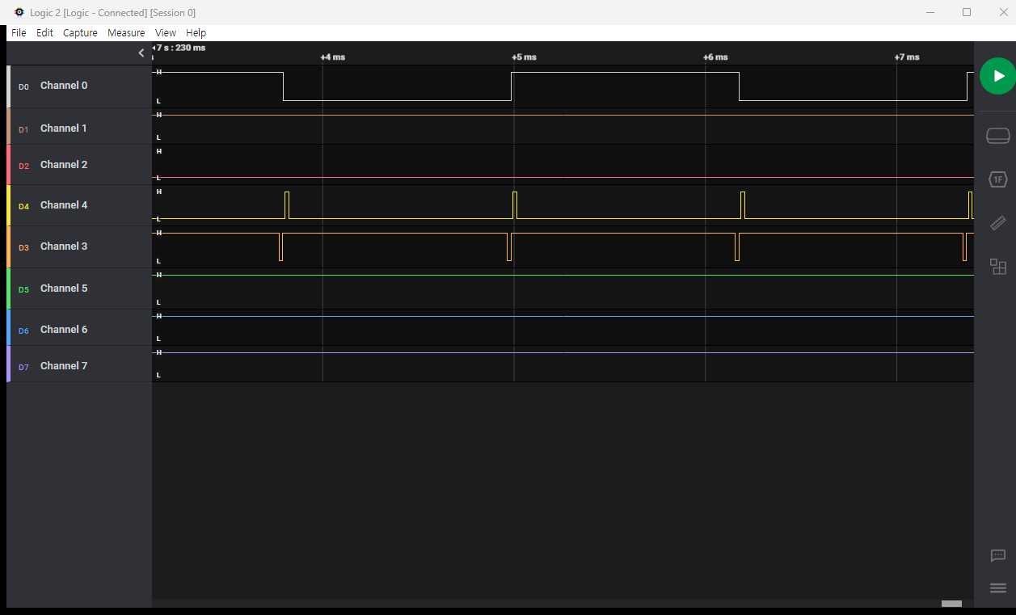
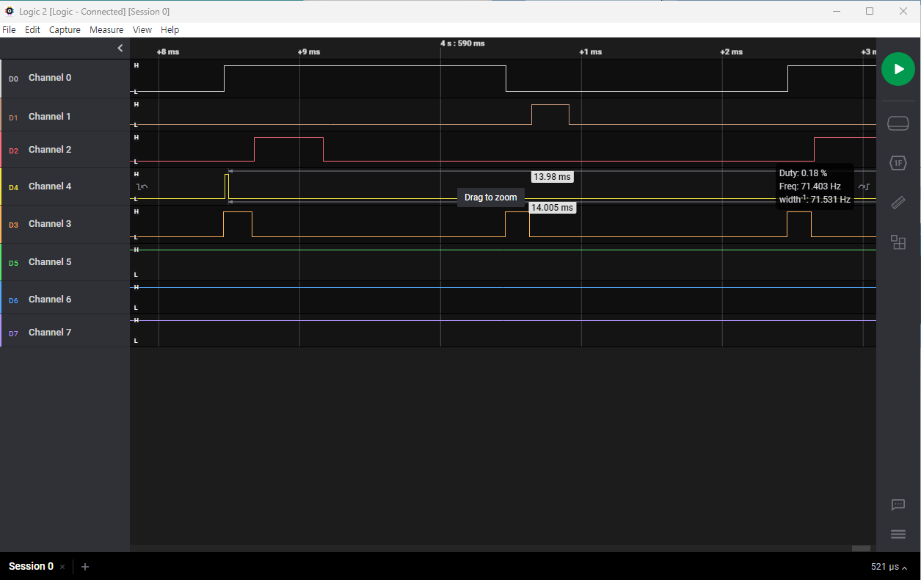
각 기능 및 코드
I2C 통신
1ms일시:
I2C코드작동X
2ms일시:
I2C코드작동O

Slide 17
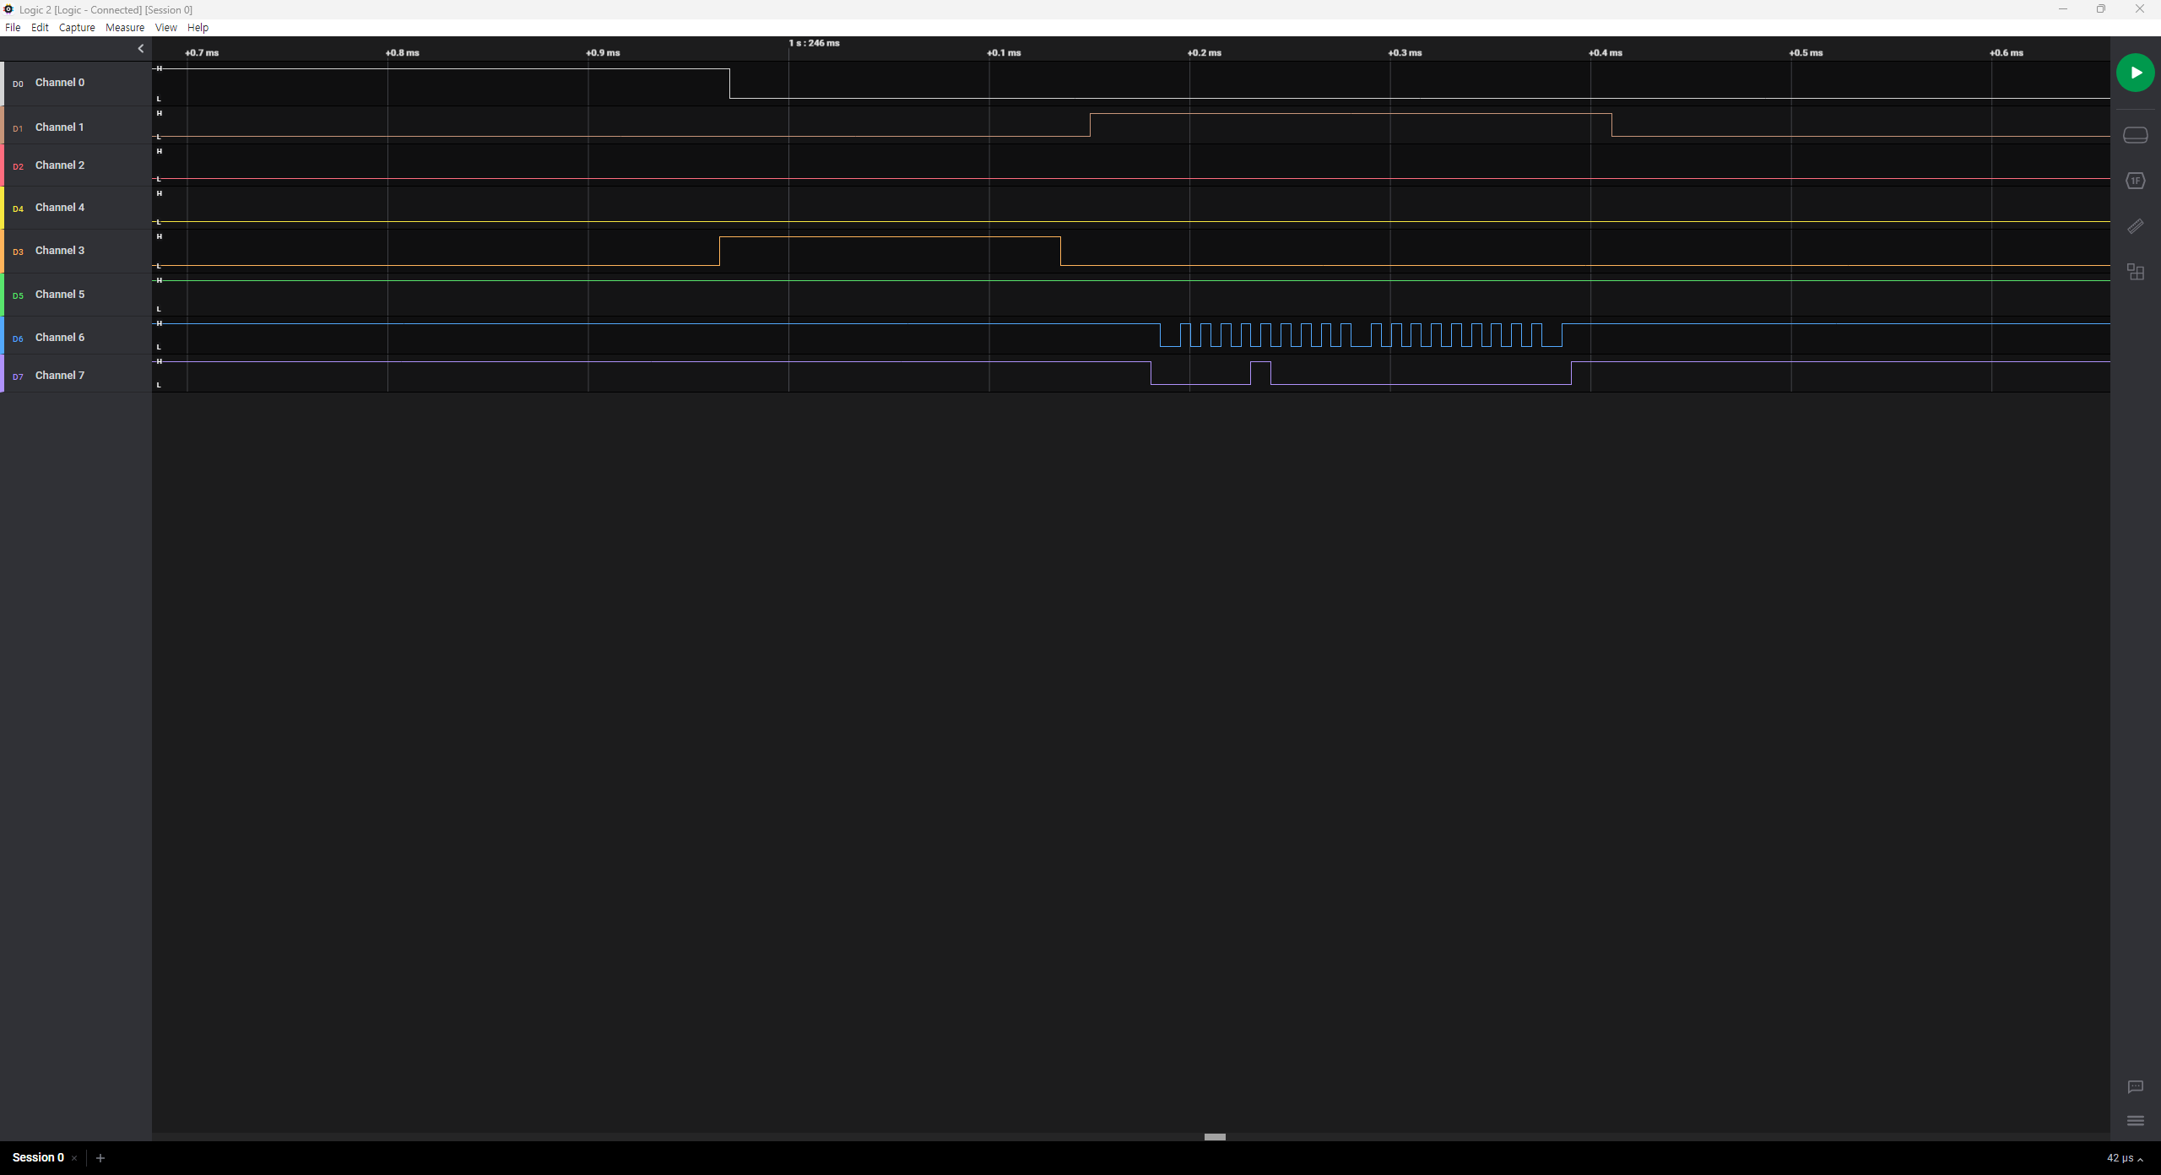
각 기능 및 코드
I2C 통신
I2C통신 작동
MsTimer2 작동

Slide 18
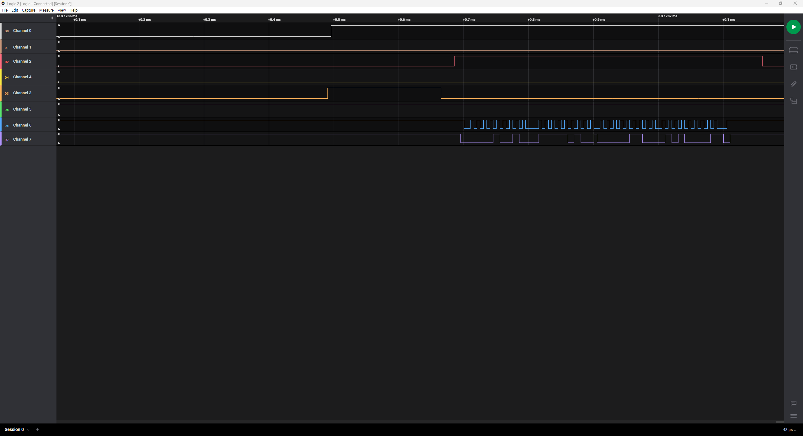
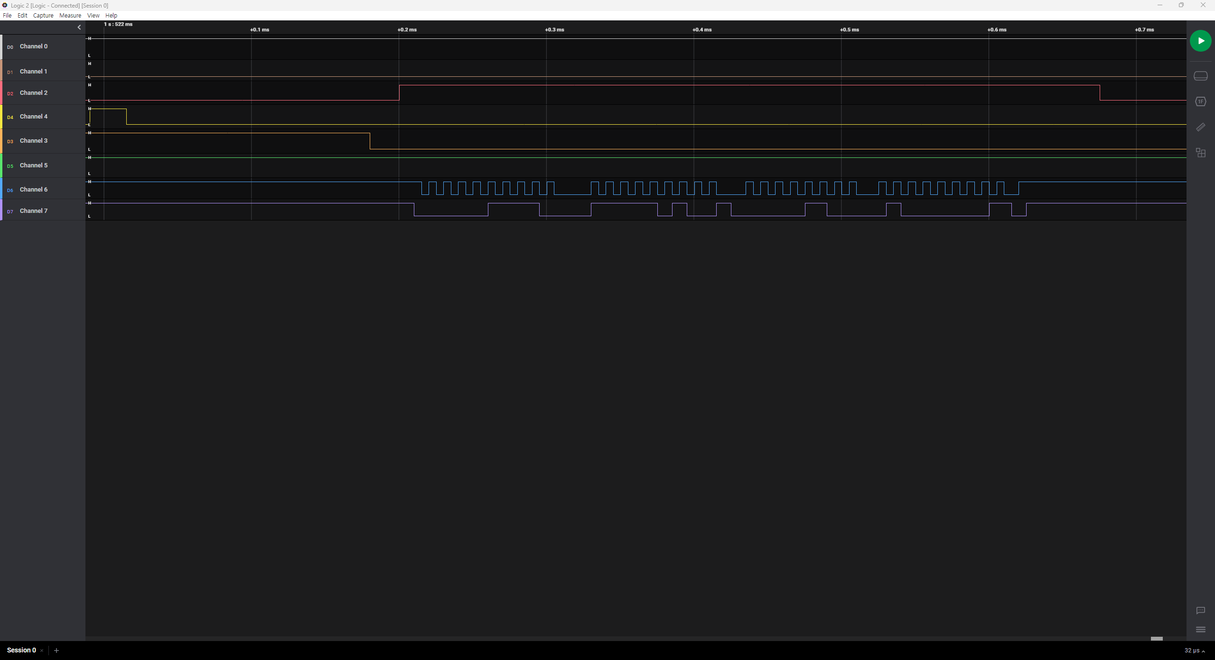
각 기능 및 코드
I2C 통신
SCL : Serial Clock
SDA :
Software-Defined Access
I2C데이터 보내는 신호의 주소

Slide 19
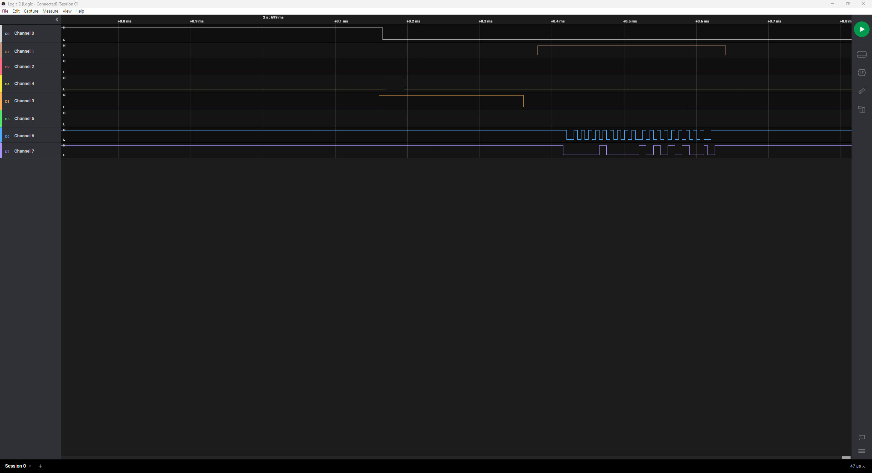
각 기능 및 코드
I2C 통신
I2C데이터 보내는 신호

Slide 20
각 기능 및 코드
I2C 통신
4
3
1
5
2
4
2
1
1
2
1
1
1
1
0000111(7bit)
서버번호:7
읽기
0000011(7bit)
0000110(7bit)
6
0110101(7bit)
53

Slide 21
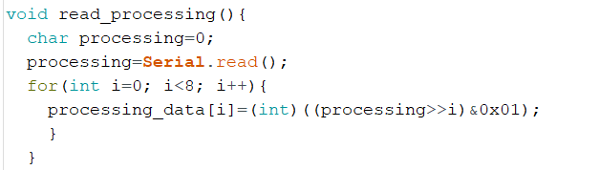
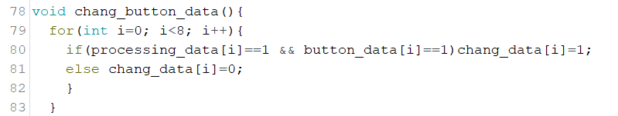
각 기능 및 코드
Processing과 통신 및 데이터 처리
Master
Processing
데이터 읽기
IO 데이터와 Processing
데이터를 이용한 작동할LED 데이터 생성

Slide 22
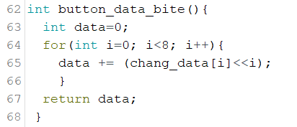
각 기능 및 코드
Processing과 통신 및 데이터 처리
Master
생성된 데이터를 비트 연산
으로 합치기

Slide 23
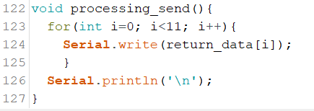
각 기능 및 코드
Processing과 통신 및 데이터 처리
Master
프로세싱에 데이터 보내기

Slide 24
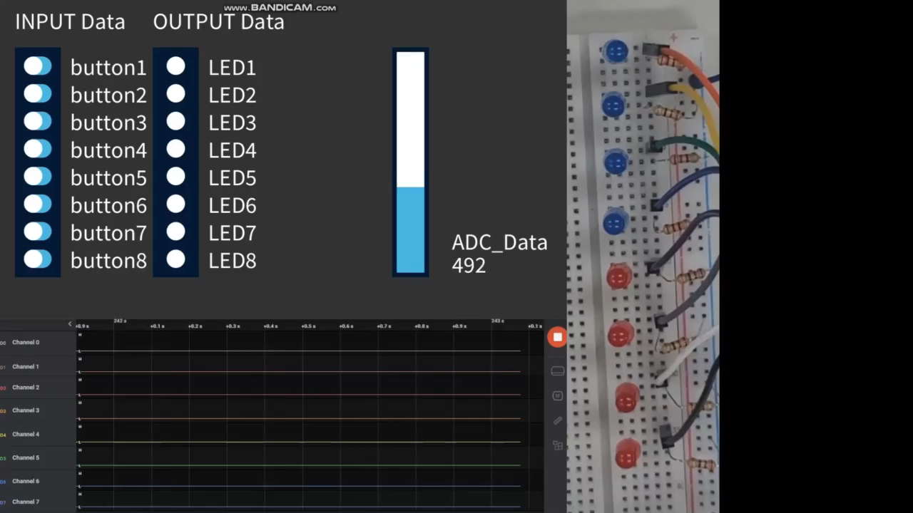
각 기능 및 코드
Processing과 통신 및 데이터 처리

Slide 25
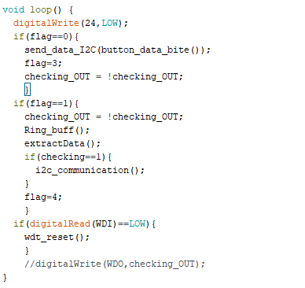
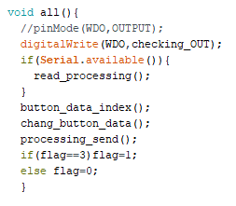
각 기능 및 코드
Watch Dog
Master
Watch Dog 전용 IO펄스
Ms
Timer2 내용 함수
Watch Dog 전용 IO펄스 읽고 타이머 초기화

Slide 26
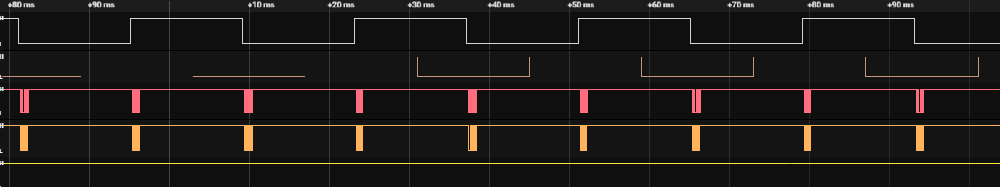
각 기능 및 코드
Watch Dog
Watch Dog 전용 IO펄스

Slide 27
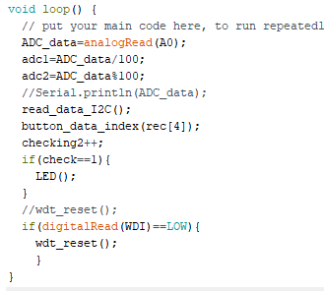
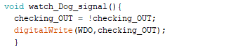
각 기능 및 코드
Watch Dog
Slave
MsTimer2 를 이용한 Watch Dog 확인 펄스
Watch Dog 전용 IO펄스 읽고 타이머 초기화

Slide 28
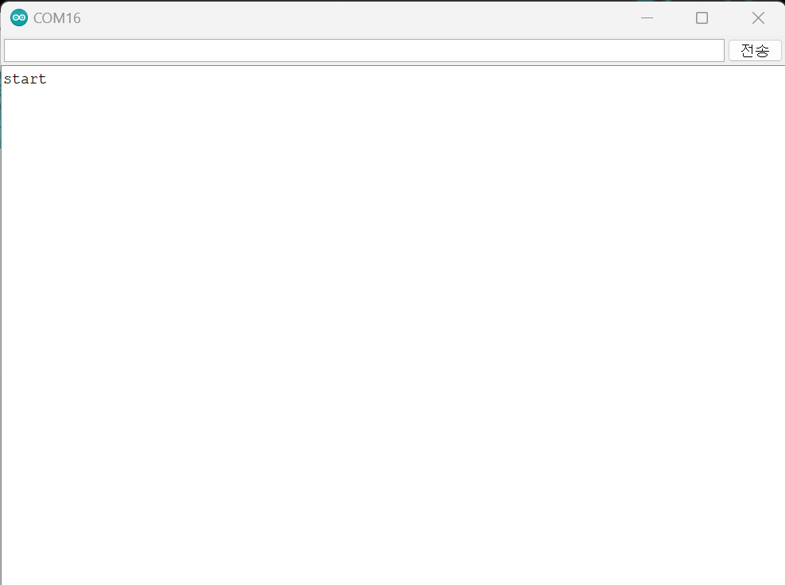
각 기능 및 코드
Watch Dog
Slave
Watch Dog 타이머를 놓쳤을 때(Slave)

Slide 29
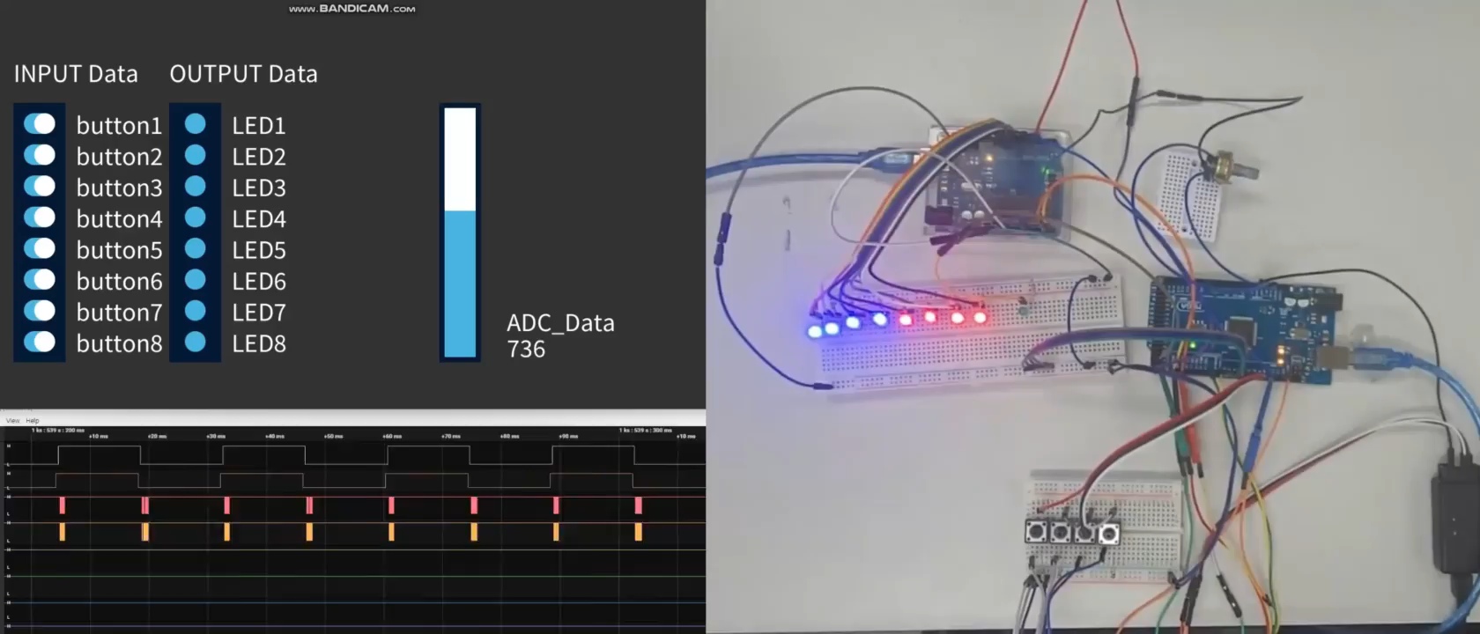
결과 동영상

